Slide 1


Detecção de Obstáculos e Sinalização para Veículos Autônomos
Alunos: Lucas Sousa, Diego Lohan, Ezequiel Magalhães, Guilherme Coelho e Raphael Veras.

Slide 2
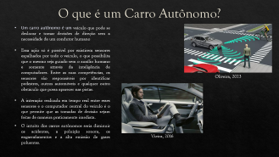
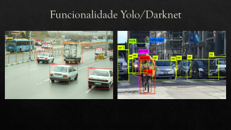
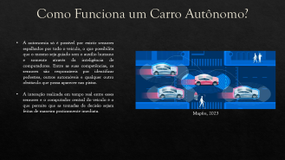
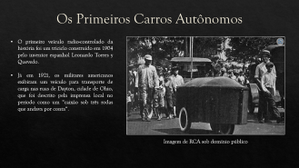
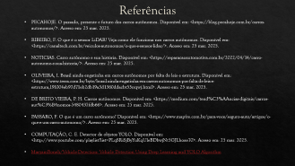
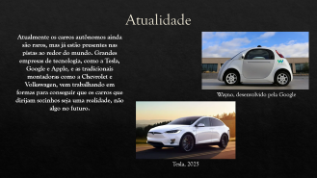
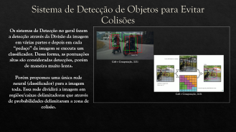
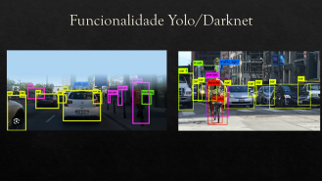
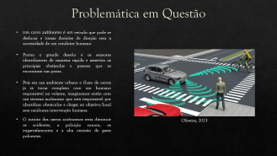
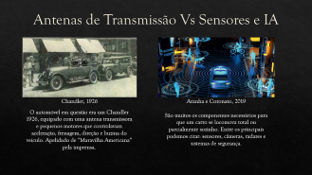


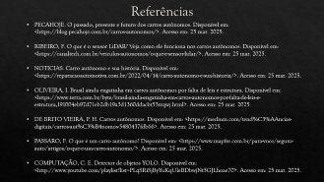
História – Linha do Tempo

Slide 3
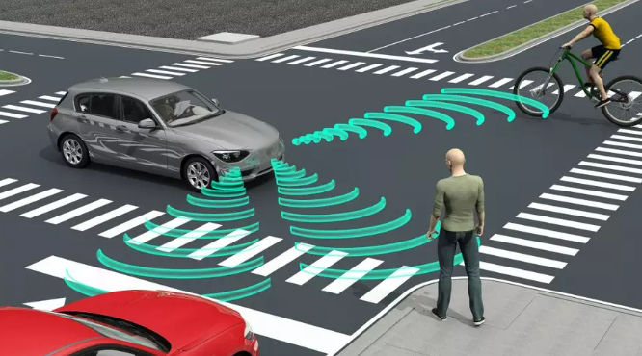
Problemática em Questão
Um carro autônomo é um veículo que pode se deslocar e tomar decisões de direção sem a necessidade de um condutor humano
Porém o grande desafio é os sensores identificarem de maneira rápida e assertiva os principais obstáculos e pessoas que se encontram nas pistas.
Pois em um ambiente urbano o fluxo de carros já se torna complexo com um humano responsável no volante, imaginemos então com um sistema autônomo que será responsável por identificar obstáculos e chegar ao objetivo/local sem nenhuma intervenção humana.
O intuito dos carros autônomos seria diminuir os acidentes, a poluição sonora, os engarrafamentos e a alta emissão de gases poluentes.
Oliveira, 2023

Slide 4
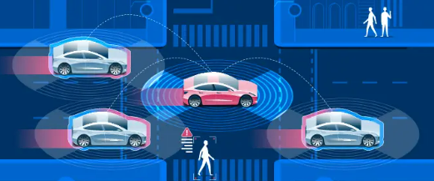
Como Funciona um Carro Autônomo?
A autonomia só é possível por existir sensores espalhados por todo o veículo, o que possibilita que o mesmo seja guiado sem o auxílio humano e somente através da inteligência de computadores. Entre as suas competências, os sensores são responsáveis por identificar pedestres, outros automóveis e qualquer outro obstáculo que possa aparecer nas pistas.
A interação realizada em tempo real entre esses sensores e o computador central do veículo é o que permite que as tomadas de decisão sejam feitas de maneira praticamente imediata.
PASSARO, F. 2025

Slide 5
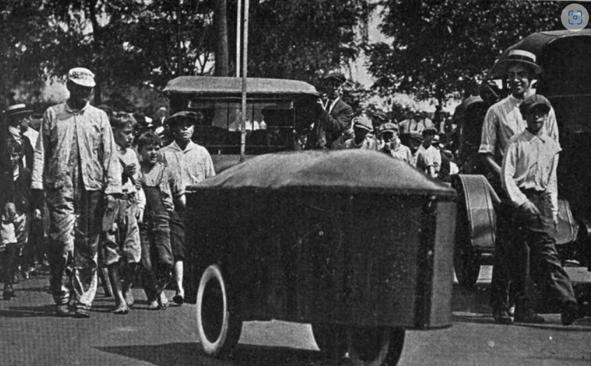
Os Primeiros Carros Autônomos
O primeiro veículo radio-controlado da história foi um triciclo construído em 1904 pelo inventor espanhol Leonardo Torres y Quevedo.
Já em 1921, os militares americanos exibiram um veículo para transporte de carga nas ruas de Dayton, cidade de Ohio, que foi descrito pela imprensa local no período como um “caixão sob três rodas que andava por conta“.
Imagem de RCA sob domínio público

Slide 6
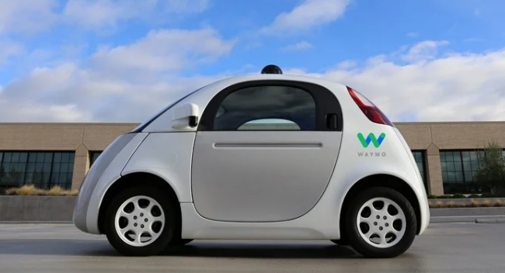
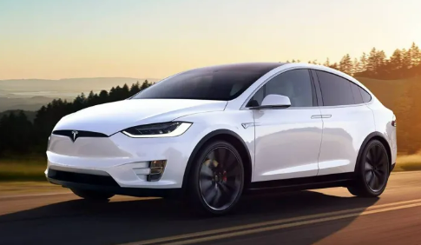
Atualidade
Atualmente os carros autônomos ainda são raros, mas já estão presentes nas pistas ao redor do mundo. Grandes empresas de tecnologia, como a Tesla, Google e Apple, e as tradicionais montadoras como a Chevrolet e Volkswagen, vem trabalhando em formas para conseguir que os carros que dirijam sozinhos seja uma realidade, não algo no futuro.
Wayno, desenvolvido pela Google
Tesla, 2025

Slide 7
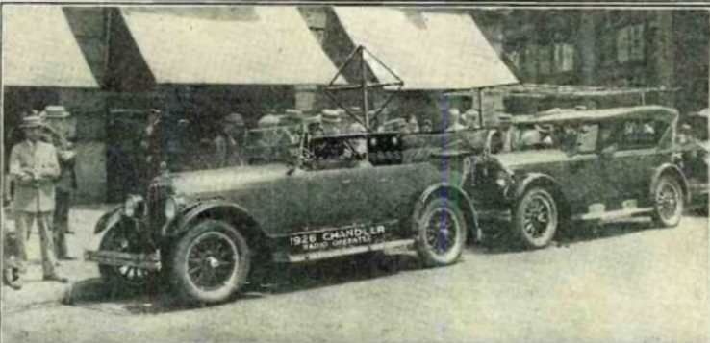
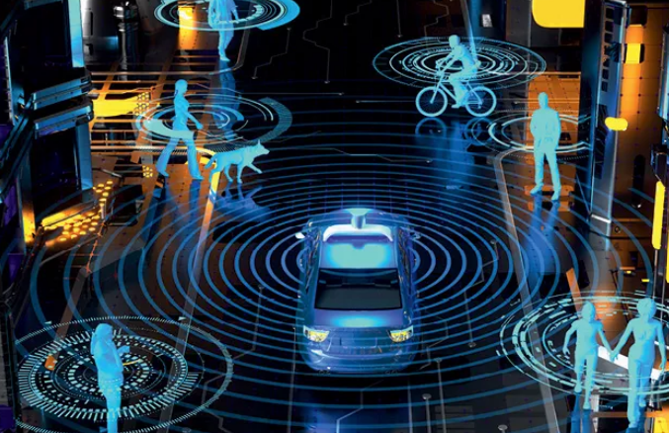
Antenas de Transmissão Vs Sensores e IA
Chandler, 1926
Aranha e Coronato, 2019
O automóvel em questão era um Chandler 1926, equipado com uma antena transmissora e pequenos motores que controlavam aceleração, frenagem, direção e buzina do veículo. Apelidado de “Maravilha Americana” pela imprensa.
São muitos os componentes necessários para que um carro se locomova total ou parcialmente sozinho. Entre os principais podemos citar: sensores, câmeras, radares e sistemas de segurança.

Slide 8
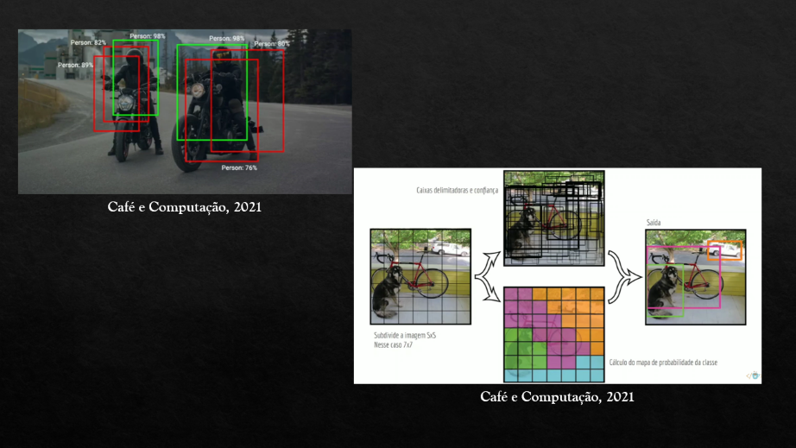
Sistema de Detecção de Objetos para Evitar Colisões
Os sistemas de Detecção no geral fazem a detecção através da Divisão da imagem em várias partes e depois em cada “pedaço” da imagem se executa um classificador. Dessa forma, as pontuações altas são consideradas detecções, porém de maneira muito lenta.
Porém propomos uma única rede neural (classificador) para a imagem toda. Essa rede dividirá a imagem em regiões/caixas delimitadoras que através de probabilidades delimitaram a zona de colisão.

Slide 9
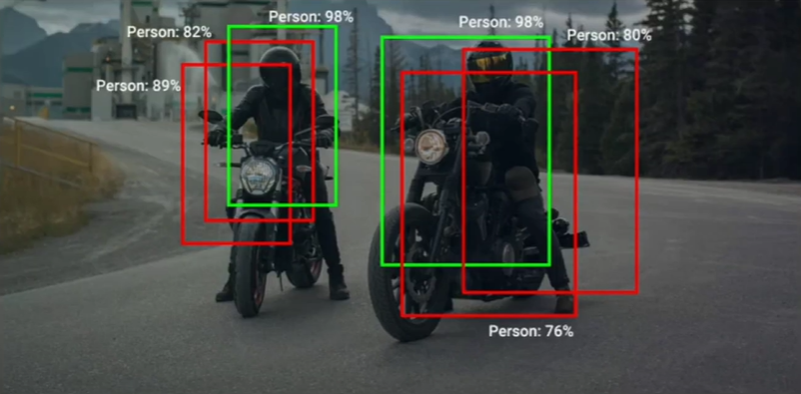
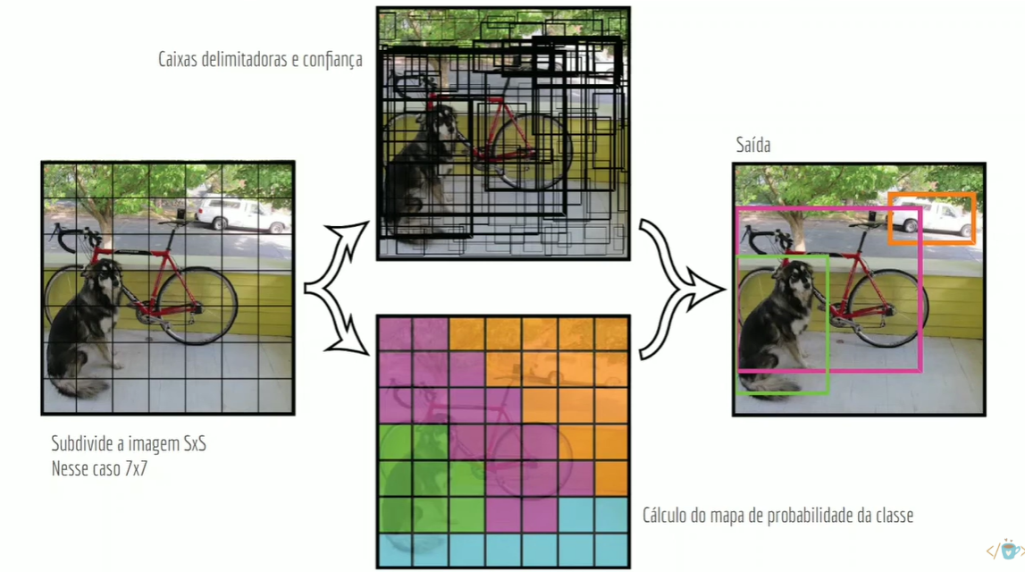
Café e Computação, 2021
Café e Computação, 2021

Slide 10
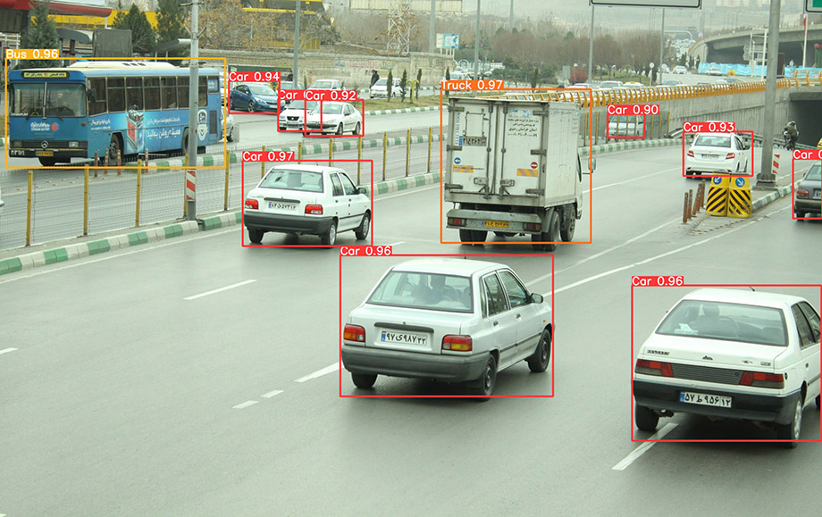
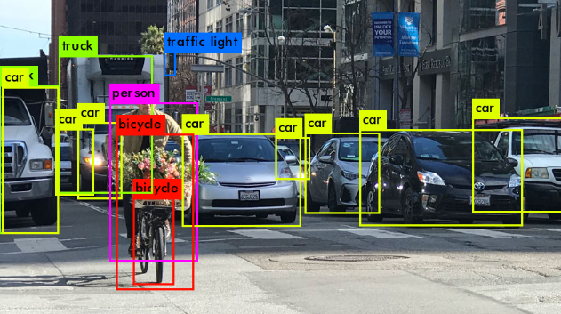
Funcionalidade Yolo/Darknet

Slide 11
Referências
PECAHOJE. O passado, presente e futuro dos carros autônomos. Disponível em: <https://blog.pecahoje.com.br/carros-autonomos/>. Acesso em: 25 mar. 2025.
RIBEIRO, F. O que é o sensor LiDAR? Veja como ele funciona nos carros autônomos. Disponível em: <https://canaltech.com.br/veiculos-autonomos/o-que-e-sensor-lidar/>. Acesso em: 25 mar. 2025.
NOTICIAS. Carro autônomo e sua história. Disponível em: <https://reparacaoautomotiva.com.br/2022/04/14/carro-autonomo-e-sua-historia/>. Acesso em: 25 mar. 2025.
OLIVEIRA, I. Brasil ainda engatinha em carros autônomos por falta de leis e estrutura. Disponível em: <https://www.terra.com.br/byte/brasil-ainda-engatinha-em-carros-autonomos-por-falta-de-leis-e-estrutura,191004eb97d71eb2db19a3d1360ddacbt53rrqwj.html>. Acesso em: 25 mar. 2025.
DE BRITO VIEIRA, P. H. Carros autônomos. Disponível em: <https://medium.com/tend%C3%AAncias-digitais/carros-aut%C3%B4nomos-5480437fdb66>. Acesso em: 25 mar. 2025.
PASSARO, F. O que é um carro autônomo? Disponível em: <https://www.mapfre.com.br/para-voce/seguro-auto/artigos/o-que-e-um-carro-autonomo/>. Acesso em: 25 mar. 2025.
COMPUTAÇÃO, C. E. Detector de objetos YOLO. Disponível em: <http://www.youtube.com/playlist?list=PLqSRiSjByYuKqUleBDbwjNt5GJLhoae70>. Acesso em: 25 mar. 2025.
MaryamBoneh/Vehicle-Detection: Vehicle Detection Using Deep Learning and YOLO Algorithm

